Slide 1
ДОРОГА ДЛЯ ВСЕХ
АВТОРЫ:
ФЕРЛЮДИН П.А.
ТИУНОВ А.В.
СТАЦЕНКО В.И.
СЯТКИН Д.Ю.
ЕРМАКОВСКИЙ РАЙОН

Slide 2
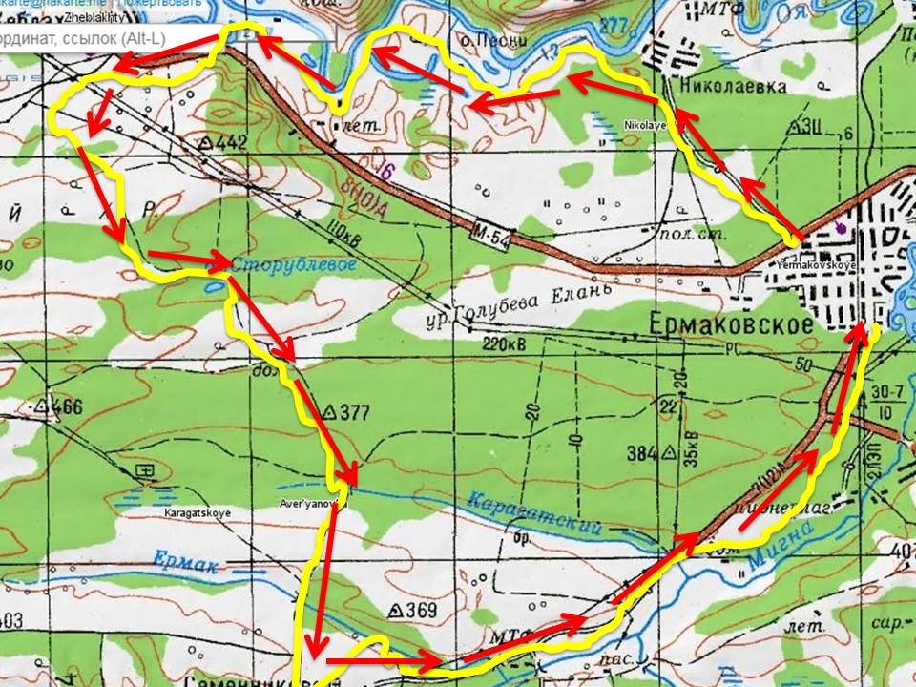
ОПИСАНИЕ
МАРШРУТ
Нитка маршрута: Ермаковское, Николаевка, Жеблахты, Семенниково, Новоозерный, Ермаковское
2 места для отдыха (стол и 2 лавочки на каждом месте)
Маркировка

Slide 3
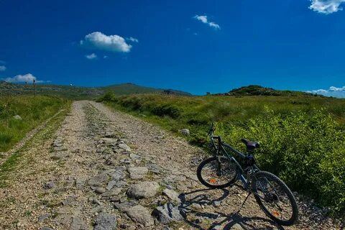
АКТУАЛЬНОСТЬ
В настоящее время в нашем районе вся туристская инфраструктура находиться в ПП «Ергаки», все что можно отнести к слову «Туризм» - находится именно там, далеко от населенных пунктов, это прекрасное место, но туда еще нужно на чем-то доехать.
Мы занимаемся туризмом и хотим развивать его не только в горных районах нашей малой Родины, но и вблизи нашего села

Slide 4
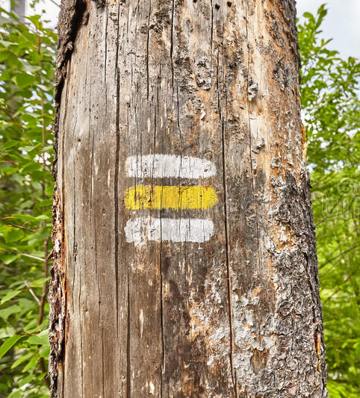
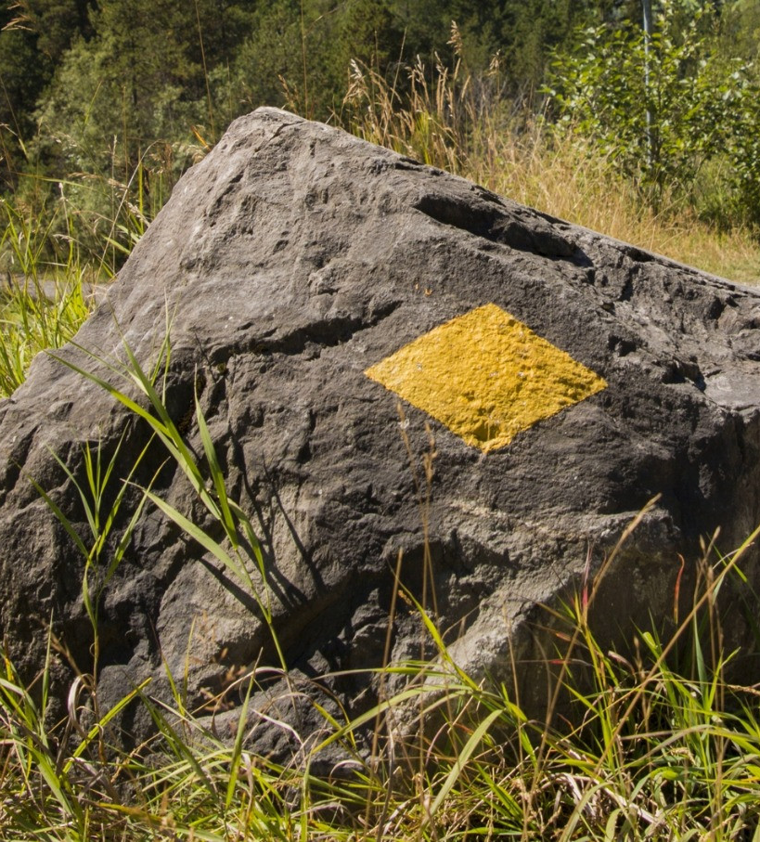
ЦЕЛЬ ПРОЕКТА
Маркировка туристского маршрута на территории Ермаковского района, с благоустройством двух мест стоянок или местами для отдыха (1 стол и 2 лавочки на каждое место).

Slide 5
ЗАДАЧИ ПРОЕКТА
1. Разработать проекты лавочек и столов.
2. Выбрать наглядный образ и вариант маркировки тропы.
3. Промаркировать тропу по всему маршруту.
4. Изготовить и установить лавочки и столы в выбранных местах.
5. Разместить информацию о создании и открытии данной тропы.

Slide 6
НЕОБХОДИМЫЕ РЕСУРСЫ
ИМЕЮЩИЕСЯ РЕСУРСЫ
ИНЫЕ РЕСУРСЫ
Личный инструмент для работы и изготовления лавочек и столов: бензопила, молотки, лопаты, гвоздодер, рулетка, карандаш, перчатки
Доставка строительного материала до места изготовления и установки лавочек, столов.

Slide 7
НЕОБХОДИМЫЕ РЕСУРСЫ
ЗАПРАШИВАЕМЫЕ РЕСУРСЫ

Slide 8
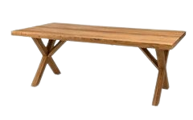
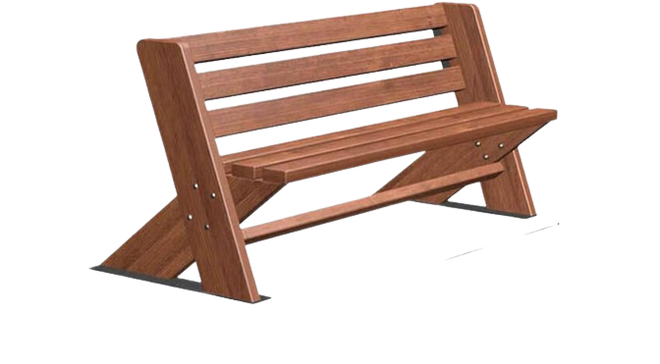
РЕЗУЛЬТАТЫ ПРОЕКТА
В Ермаковском районе промаркирован один туристский маршрут
На маршруте оборудованы 2 места для отдыха
Информация о данном маршруте появилась в открытом доступе
Увеличилось количество туристов на данном маршруте

Slide 9
ФЕРЛЮДИН
ПЕТР АЛЕКСЕЕВИЧ
+7 923 363 18 98

